Slide 1
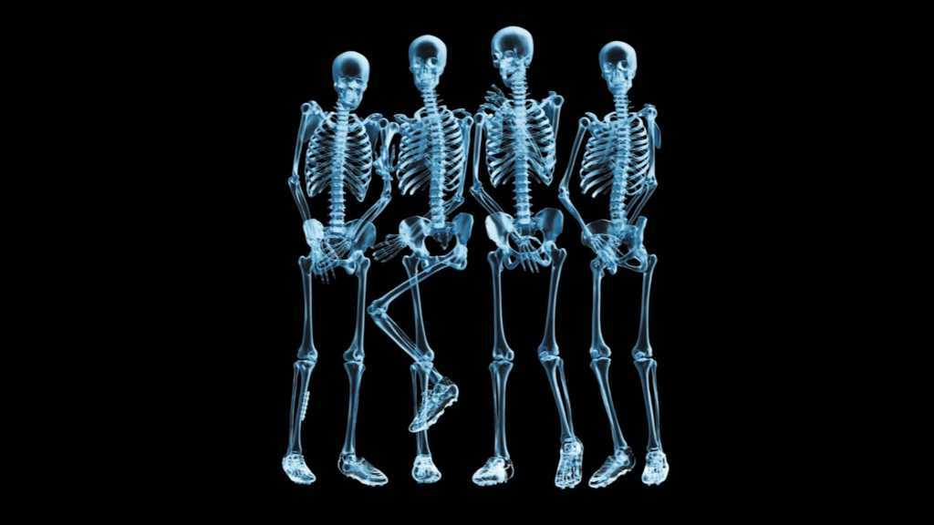
Будова і функції скелета

Slide 2
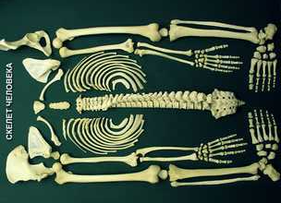
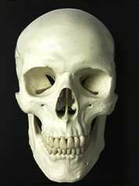
Скелет людини
Складається у дорослого з 200-213 кісток
(деякі кістки хребта можуть зростатися по-різному у різних людей)

Slide 3
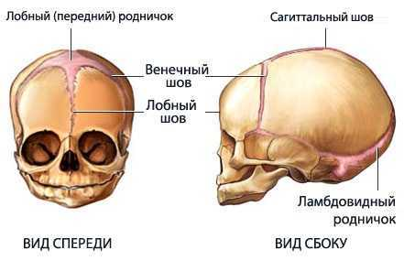
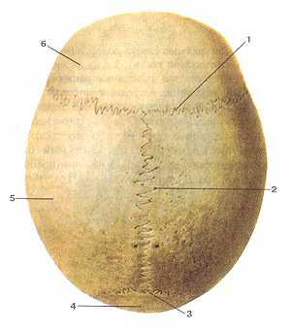
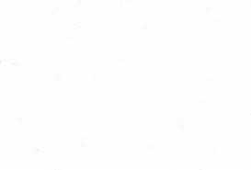
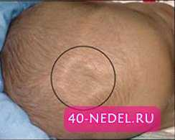
Скелет голови
У дорослих кістки черепа з’єднані швами, у дітей мають певну рухливість (є тім’ячка)

Slide 4
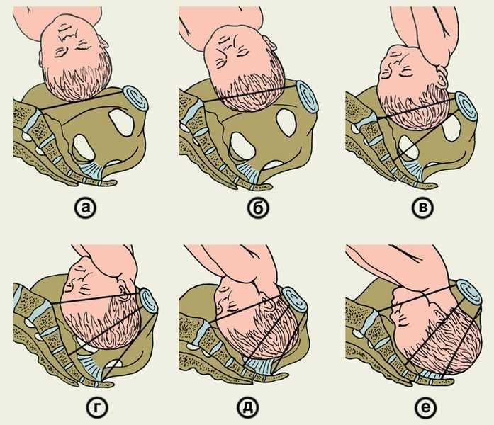
Скелет голови
Така рухливість кісток черепа важлива під час пологів

Slide 5
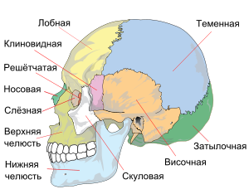
Скелет голови
Лобна кістка (1)
Тім’яна кістка (2)
Потилична кістка (1)
з великим
потиличним отвором
Скронева кістка (2)
зі слуховим отвором
Мозковий відділ черепа значно переважає лицевий

Slide 6
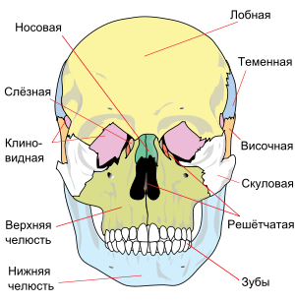
Скелет голови
Носова кістка (2)
Лобна кістка (1)
Тім’яна кістка (2)
Слізна кістка (2)
↙орбіти↘
Скронева кістка (2)
Клиноподібна кістка (1)
(мозковий відділ)
Вилична кістка (2)
Верхньощелепна
кістка (2)
Решітчаста кістка (1)
(мозковий відділ)
Нижньощелепна кістка (1)
– єдина рухлива
Зуби розміщені
у лунках (ямках)
Лицевий відділ (15 кісток)

Slide 7
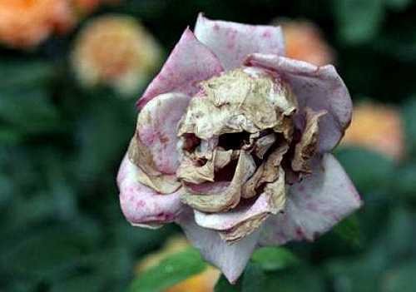
Скелет голови
З днем народження!

Slide 8
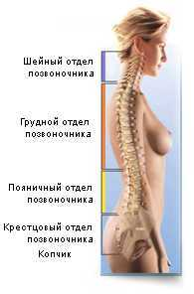
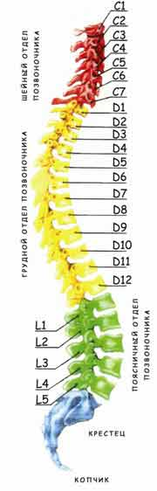
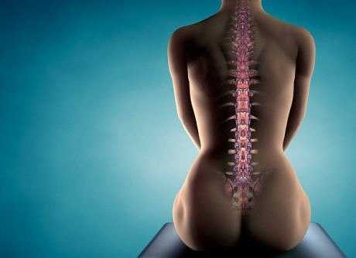
Скелет тулуба
Шийний
відділ (7)
Грудний
відділ (12)
Поперековий
відділ (5)
Крижовий відділ
(5) (крижі)
Куприковий відділ
(3-5) (куприк)
Хребет (хребетний стовп)

Slide 9
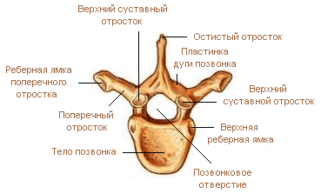
Скелет тулуба
Верхній суглобовий
відросток
Остистий відросток
Дуга
Реберна ямка
Поперечний відросток
Верхня реберна ямка
Тіло
Хребцевий отвір для
спинного мозку
Будова хребця на прикладі грудного

Slide 10
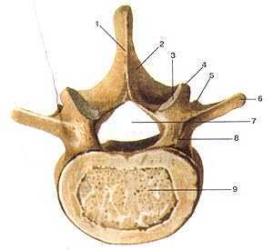
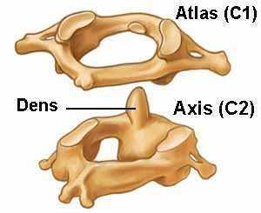

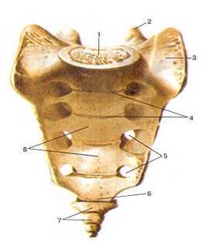
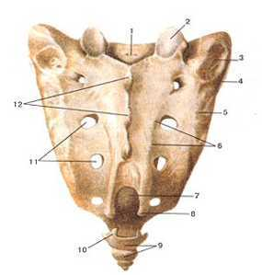
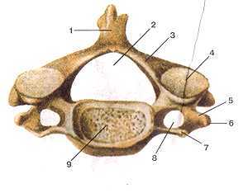
Скелет тулуба
Атлант – перший шийний
Суглобова ямка
для сполучення з
←потиличною кісткою
Поперековий
Ямка ↑
для зуба
↓
→
Зуб
т
Епістрофей –
другий
шийний
Шийний
Крижова кістка
(крижі) і
куприк
Хребці

Slide 11
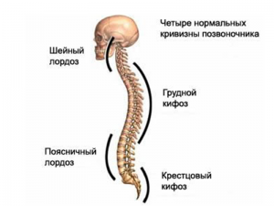
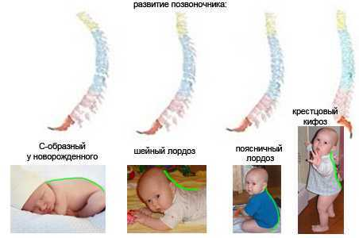
Скелет тулуба
Шийний
лордоз
Крижовий
кіфоз
Шийний
лордоз
С-подібний у
новонародженого
Поперековий
лордоз
Грудний
кіфоз
Поперековий
лордоз
Крижовий
кіфоз
Природні вигини хребта і їх формування у немовляти

Slide 12
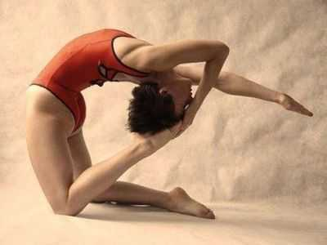
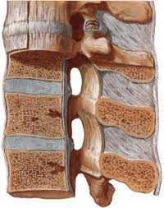
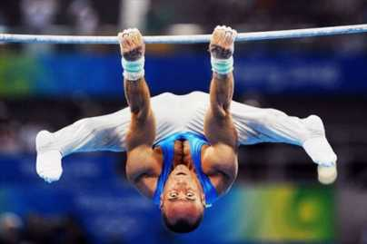
Скелет тулуба
Зв’язки
Хрящ
Зв’язки
Хрящ
Зв’язки
Хрящ
Зв’язки
З’єднання хребців між собою. Гнучкість хребта

Slide 13
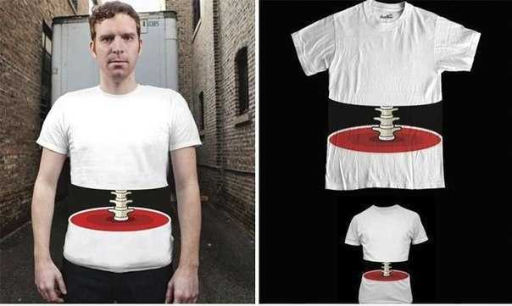
Скелет тулуба
***

Slide 14
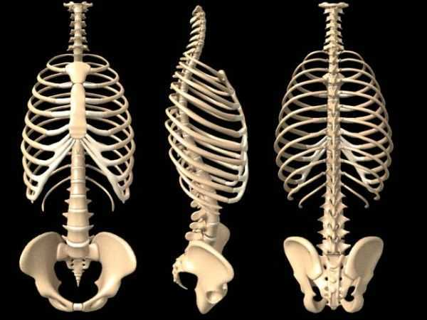
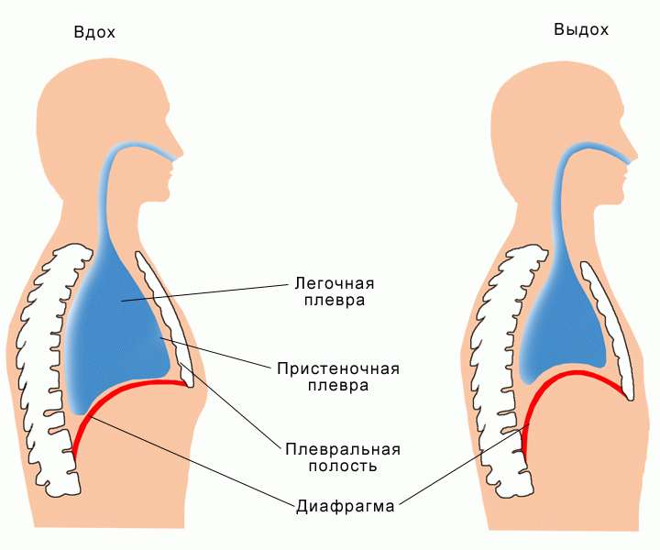
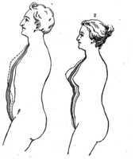

Скелет тулуба
Грудна клітка: груднина і 12 пар ребер. Дихальні рухи

Slide 15
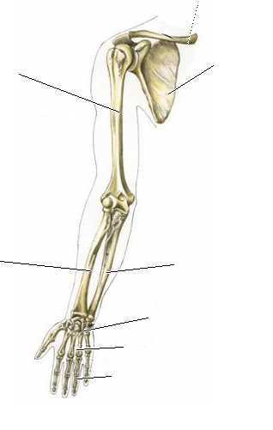
Скелет верхніх кінцівок
Ключиця
}Плечовий пояс
Плечова кістка
Лопатка
Плече
Променева кістка
Ліктьова кістка
Передпліччя
Кістки зап’ястка
}
Кістки п’ястка
Кисть
Фаланги пальців
Плечовий пояс + вільна верхня кінцівка

Slide 16
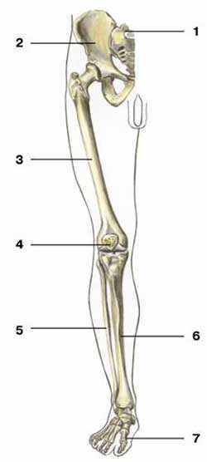
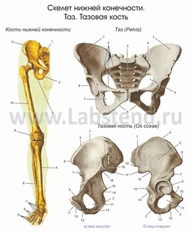
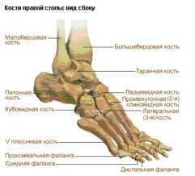
Скелет нижніх кінцівок
Тазова кістка
Крижі
Крижі
Передплесно
Стегно
Плесно
Стегнова кістка
Фаланги пальців
Надколінок
Таз
Гомілка
Велико-
гомілкова
кістка
Малогомілкова
кістка
Тазові кістки (2)
Стопа
Тазовий пояс + вільна нижня кінцівка

Slide 17
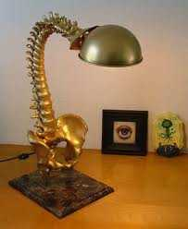
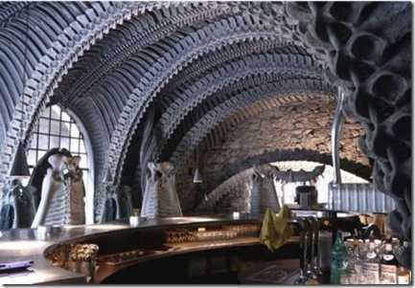
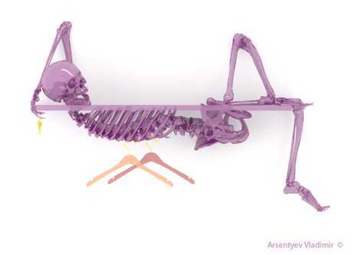
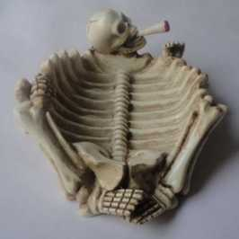
Скелет верхніх кінцівок
Бар за проектом дизайнера монстрів із фільму “Чужий”
Тема кісток і скелетів популярна в дизайні

